Slide 1
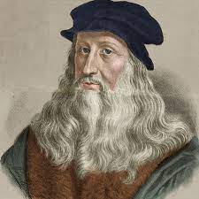

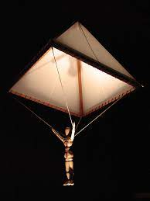
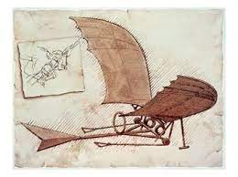
Da Vinci
Nom: Leonardo da Vinci
Nationalité: Italie
Période de temps: 1452-1519
Contribution: machine volante
Parachute.

